Slide 1
מערכת שיעורים למגזר החרדי
שיעור מתמטיקה לכתות ד-ה
נושא השיעור: שטח והיקף מלבן
עם המורה: אושרי מנחם
מצגת: קרן כורש דנינו

Slide 2
מה נלמד היום?
נושא השיעור: שטח והיקף מלבן - מציאת שטח מלבן מירבי להיקף נתון.
מהלך השיעור:
חזרה על ידע קודם
חקר והתנסות
מסקנות ותובנות
Notes:
משך השקף: 2 דקות
הציגו את עצמכם ואת מהלך השיעור:
מוזמנים לפנות בצורה אישית לתלמידים: דוגמה לטקסט שייאמר בעל פה: "שלום, שמי___. אני מורה ל____ ממקום בארץ____. מה שלומכם? אני שמח/ה שהצטרפתם אליי", וכו'.
נושא השיעור ומה מטרתו: דוגמה לטקסט שייאמר בעל פה: "בשיעור הזה נלמד על_________. הצטרפו אליי ויהיה לנו נחמד. מוכנים? מתחילים!"
נתחיל ב…. (שלב פתיח השיעור)
נמשיך בלגלות (שלב הלימוד / הקניה - כתבו כאן שאלה מסקרנת שתיתן מענה על מטרת השיעור)
נתנסה ב… (שלב התרגול / התנסות)
נסכם (שלב סיכום השיעור)

Slide 3
מה להביא לשיעור?
Notes:
למחוק שקופית זו אם אין בה צורך.
משך השקף: דקה
בשקף זה ודאו שכולם הצטיידו בעזרים הנדרשים (מומלץ שעזרים אלו יהיו גם אצלכם עבור הדגמה).
מחקו את המיותר או הוסיפו במידת הצורך (הקפידו על זכויות היוצרים).
זה הזמן להציג את כללי ההתנהגות בשיעור: בקשו מהלומדים להרחיק אמצעים מסיחים, להתיישב בחדר שקט, להניח כוס מים לידם, ובעיקר להתמקד במפגש.

Slide 4
מה אנחנו כבר יודעים?
שטח מלבן
היקף מלבן
5 ס"מ
5 ס"מ
3 ס"מ
3 ס"מ
$3X5$= סמ"ר15
שטח = 15 סמ"ר
$3+5+3+5$= ס"מ16
$$\left(3+5\right)X 2=מ"ס16$$
Notes:
משך השקף: עד 2 דקות
שלב זה ייצור חיבור קוגניטיבי ורלוונטיות בין הנושא הנלמד לידע הקודם של הלומדים.
בכיתות נמוכות מומלץ שהחיבור יהיה מינורי וכללי. אם הועברו כבר שיעורים במקצוע, כדאי לחבר לידע שהועבר בשיעור הקודם.
דוגמה לטקסט שייאמר בעל פה:
"יצא לכם לפגוש סיטואציה שבה... / בשיעורים הקודמים למדנו על… והיום נמשיך עם... /
יכול להיות שבבית הספר כבר עסקתם בנושא זה, וגם אם לא, לא נורא, זו ההזדמנות להכיר/להעמיק..."

Slide 5
תרגול – חשבו את היקף ושטח המלבנים הנתונים.
6 ס"מ
4 ס"מ
6 ס"מ
7 ס"מ
$היקף =6+6+6+6$= 4 X 6 = ס"מ 24
$היקף =7+4+7+4$= ס"מ 22
$$\left(6+6\right)X 2=מ"ס24$$
$$\left(7+4\right)X 2=מ"ס 22$$
$שטח =6X6$= סמ"ר 36
$שטח =7X4$= סמ"ר 28
Notes:
פתרון התרגול: לאחר שהתלמידים תרגלו באופן עצמאי, יש להראות את הפתרון ולדון בו. ניתן להראות טעויות נפוצות ולהסביר כיצד יש לפתור אותן.

Slide 6
בשכונת האתרוגים
דוד ויהודה גרים בשכונת האתרוגים.
לכל אחד מהם גינה מלבנית בחזית הבית.
אורכי צלעות הגינה של דוד הן 7 מ' ו-3 מ'. אורכי צלעות הגינה של יהודה הן 8 מ' ו-2 מ'.
הם גידרו את הגינות בגדר רשת.
לאיזו גינה גדר ארוכה יותר? חשבו את היקף הגינות.
Notes:
רצף מספרי השקפים הבאים 11-15 מכיל בתוכו: הקניית ידע, תרגול ופתרון, תרגול ופתרון נוספים. משך זמן כל הרצף הוא 20 סה"כ.
הקניה: התייחסות למטרת למידה אחת מרכזית וממוקדת. שימוש במגוון ייצוגי תוכן כגון תמונות, צילומי מסך, כתבות, תכנים מספרי הלימוד, טקסט מצומצם בהתאם לזכויות יוצרים. ניתן לשלב תרגיל או שאלה לדוגמה שאתם פותרים.

Slide 7
חשבו את היקף הגינות של דוד ויהודה
אורכי צלעות הגינה של דוד הן 7 מ' ו-3 מ'. אורכי צלעות הגינה של יהודה הן 8 מ' ו-2 מ'.
לאיזו גינה גדר ארוכה יותר? חשבו את היקף הגינות.
3 מ'
הגינה של דוד
2 מ'
הגינה של יהודה
7 מ'
8 מ'
Notes:
תרגול: לא יותר מ-3 דקות. ניתן לעשות 2-1 סבבים של תרגול (שאלה על הלוח וכתיבה בדף, יצירה עם צבעים/בצק/פלסטלינה) או ברחבי הבית (חפצים הקיימים ברשותם או שילוב של אינטראקציה עם בני המשפחה).
המלצה לכיתות הנמוכות: לשאול שאלות שמפעילות את התלמידים, כמו למשל "איפה נמצא הכרטיס השני...? אני לא זוכר... אתם יודעים איפה הוא?"

Slide 8
פתרון
3 מ'
הגינה של דוד
2 מ'
הגינה של יהודה
7 מ'
8 מ'
$$היקף =\left(7+3\right)X 2=מטר 20$$
$$היקף =\left(8+2\right)X 2=מטר 20$$
לשני המלבנים היקפים שווים
עקרון הפיצוי- הגדלת צלע אחת במטר והקטנת הצלע הסמוכה במטר שומרת על היקף הגדר.
Notes:
פתרון התרגול: לאחר שהתלמידים תרגלו באופן עצמאי, יש להראות את הפתרון ולדון בו. ניתן להראות טעויות נפוצות ולהסביר כיצד יש לפתור אותן.

Slide 9
בשכונת האתרוגים
עברו שנים, דוד ויהודה החליטו לרצף את הגינות שבחזית הבית. המרצפות הן בגודל 1מ' x 1 מ' (1 מ"ר).
הם זכרו שלגינות היקף שווה.
לטענתם, הם יצטרכו לרכוש אותו מספר מרצפות כדי לרצף את הגינות שלהם.
מה דעתכם?

Slide 10
בדקו את השערתכם בעזרת חישוב שטח הגינות של דוד ויהודה.
3 מ'
הגינה של דוד
2 מ'
הגינה של יהודה
7 מ'
8 מ'
$$היקף =\left(7+3\right)X 2=מטר 20$$
$$היקף =\left(8+2\right)X 2=מטר 20$$
$$שטח=\left(7X3\right)=ר"מ 21$$
$$שטח =\left(8X2\right)=ר"מ 16$$
מסקנה- למלבנים בעלי היקפים שווים יתכן שטח שונה.

Slide 11
א. סרטטו את כל הגינות המלבניות האפשריות שהיקפן 20 מטר (אורכי המלבנים מספרים שלמים). ב. מהן מידות הגינה המלבנית בעלת השטח הגדול ביותר?
משימה:

Slide 12
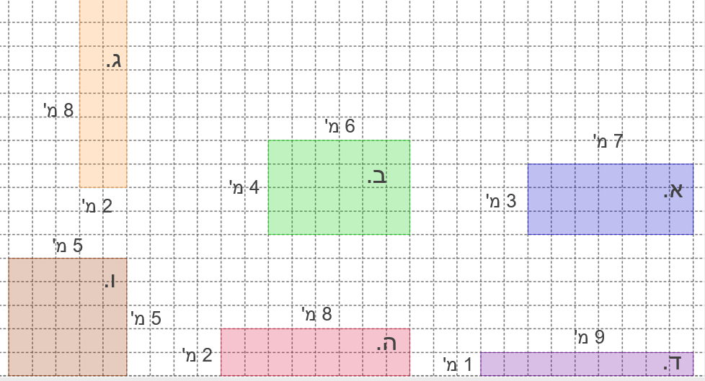
פתרון
כמה אפשרויות שונות מצאתם?
האמנם מוצגות 6 אפשריות שונות?
מלבנים זהים המנח שונה.
X

Slide 13
ייצוג התשובות האפשריות בטבלה.
א. השלימו את הטבלה.
ב. התבוננו בטבלה – נסו לזהות את הקשר בין שטח המלבן לבין הפרש אורכי הצלעות.
צלע א' | צלע ב' | שטח המלבן | הפרש בין אורכי צלעות המלבן
1 מ' | 9 מ' | 9 מ"ר | 8
2 מ' | 8 מ' | 16 מ"ר
3 מ' | 7 מ' | 21 מ"ר
4 מ' | 6 מ' | 24 מ"ר
5 מ' | 5 מ' | 25 מ"ר

Slide 14
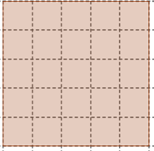
תובנות נוספות
ככל שההפרש בין אורכי צלעות המלבן קטן יותר- השטח גדול יותר.
בין כל המלבנים בעלי אותו היקף לריבוע השטח הגדול ביותר .
צלע א' | צלע ב' | שטח המלבן | הפרש בין אורכי צלעות המלבן
1 מ' | 9 מ' | 9 מ"ר | 8
2 מ' | 8 מ' | 16 מ"ר | 6
3 מ' | 7 מ' | 21 מ"ר | 4
4 מ' | 6 מ' | 24 מ"ר | 2
5 מ' | 5 מ' | 25 מ"ר | 0
24 מ"ר
25 מ"ר
21 מ"ר
16 מ"ר
9 מ"ר

Slide 15
מסיימים ומסכמים
למלבנים בעלי היקפים שווים יתכן שטח שונה.
במלבנים שווי היקף:
ככל שההפרש בין אורכי הצלעות קטן יותר, השטח גדול יותר.
לריבוע השטח הגדול ביותר.
Notes:
משך השקף: עד 5 דקות
סיכום ויציאה לתרגול. שלב זה יכלול סיכום של התוכן הנלמד תוך מענה על שאלות כמו: מה עשינו פה היום? מה למדנו? מומלץ לשלב אלמנטים חווייתיים כגון משחק מסכם, חידה, טיפ מיוחד להמשך הלמידה ועוד.

Slide 16
ממשיכים לתרגל
לדני חוט באורך 100 ס"מ, מהן מידות המלבן בעל השטח הגדול ביותר שאפשר ליצור מכל החוט?
מבלי לחשב, למי מבין שני המלבנים שטח גדול יותר:
8 מ'
7 מ'
17 מ'
18 מ'
Notes:
משך השקף: עד 15 דקות
בשלב זה הסבירו לתלמידים את התרגול והיפרדו מהם. עם יציאת התלמידים לתרגול הסופי יסתיים שלב הצילום שלכם כמורים.
דגשים:
*התרגול יכול להתבצע במרחב הביתי תוך שימוש במשאבים מגוונים הנמצאים בבית, כגון כלי כתיבה
*הקפידו לתת לתלמידים הנחיות מדויקות לביצוע התרגול ברמת התוכן וברמה הטכנית, וכן זמנים מדויקים לתרגול.
*ניתן להטמיע בתוך המצגת צילומי מסך ולהסביר בעל פה מה נדרש מהם לבצע.

Slide 17
מערכת שיעורים למגזר החרדי
בהצלחה
תודה על ההקשבה

